Slide 1
SISTEMA CIRCOLATORIO

Slide 2
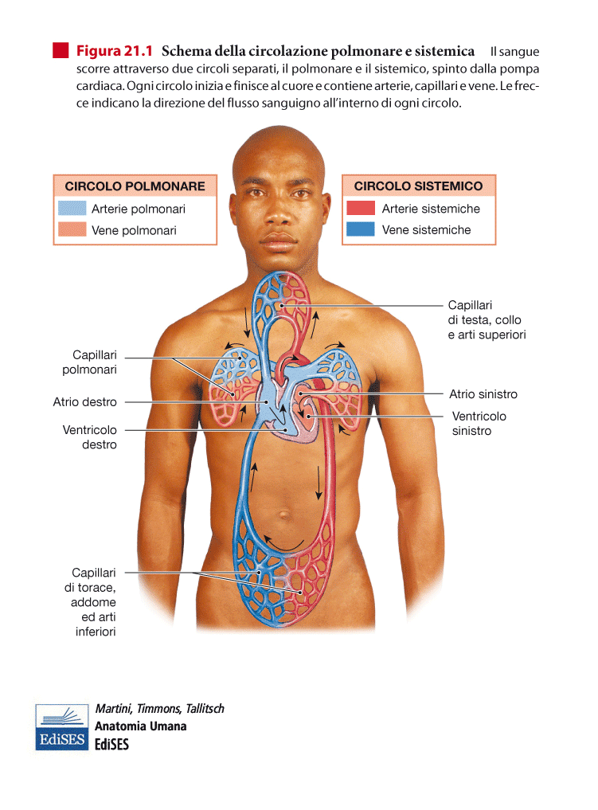
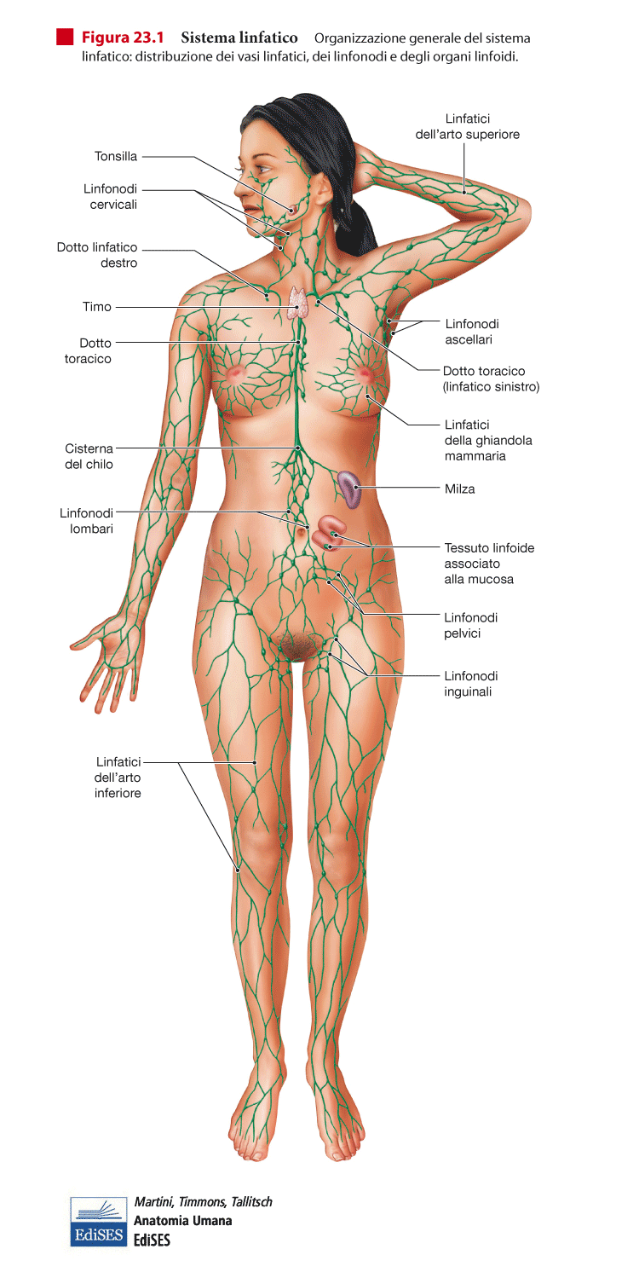

Slide 3
SISTEMA CIRCOLATORIO
CONSTA DI DUE DISTINTI SISTEMI CIRCOLATORI, TUTTAVIA TRA LORO INTEGRATI DAL PUNTO DI VISTA MORFO-FUNZIONALE, NELL’ AMBITO DEI QUALI SCORRONO TESSUTI CONNETTIVI «A MATRICE EXTRACELLULARE LIQUIDA»
SISTEMA CIRCOLATORIO SANGUIFERO, in cui vi scorre il SANGUE
SISTEMA CIRCOLATORIO LINFATICO, in cui vi scorre la LINFA

Slide 4
SISTEMA CIRCOLATORIO SANGUIFERO
PUO’ ESSERE DEFINITO UN SISTEMA IDRAULICO “CHIUSO” PIUTTOSTO SIMILE AD UN IMPIANTO DI RISCALDAMENTO/RAFFREDDAMENTO
VI SCORRE IL SANGUE, COMPLESSO TESSUTO CONNETTIVO A MATRICE (ECM) LIQUIDA
CONSTA DI UNA POMPA PROPULSIVA (CUORE),CHE OPERA ANCHE COME ORGANO RECETTORE DEL SANGUE REFLUO
DI VASI EFFERENTI DAL CUORE : ARTERIE
DI VASI AFFERENTI AL CUORE : VENE
DI MICROCIRCOLI: SITI DI INTERPOSIZIONE TRA LA SEZIONE ARTERIOSA e VENOSA (di norma) DOVE AVVENGONO SCAMBI GASSOSI E SI VERIFICA IL PROCESSO FISIOLOGICO DI TRASUDAZIONE (PASSAGGIO SELETTIVO DI ACQUA E SOLUTI).

Slide 5
SISTEMA
CIRCOLATORIO
LINFATICO
e
LINFONODI

Slide 6
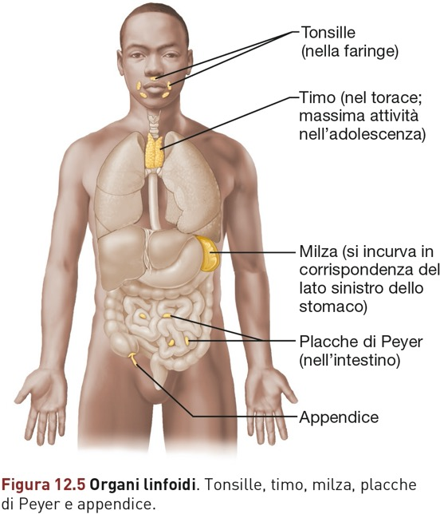

Slide 7
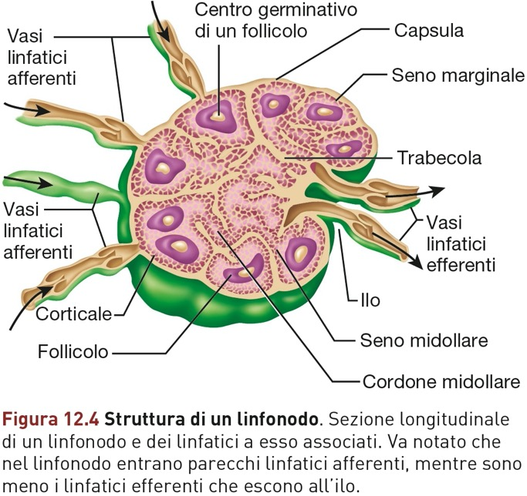

Slide 8
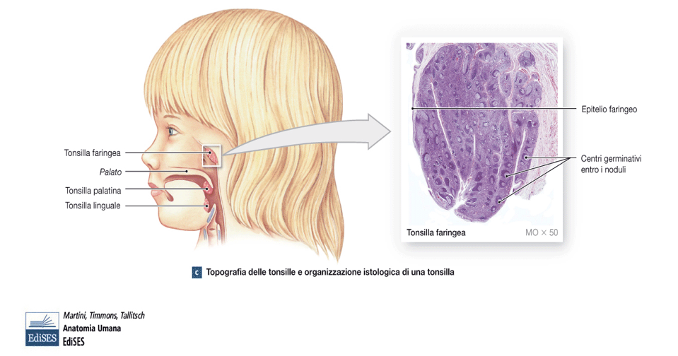
TONSILLE del DISTRETTO
ORO-FARINGEO
(Arco Linfatico di Waldeyer)

Slide 9
M I L Z A
Organo LINFOIDE, pieno, impari, localizzato nell’ IPOCONDRIO SINISTRO.
Prende rapporto con la Parete Addominale Antero-Laterale.
È deputato alla distruzione dei Globuli Rossi del Sangue che hanno concluso il loro ciclo vitale dopo circa 120 giorni di vita (ERITROCATERESI).
A differenza dei Linfonodi, la MILZA «setaccia» e «filtra» il Sangue (anziché la Linfa), al fine di identificarvi possibili agenti potenzialmente dannosi per l’ organismo.

Slide 10
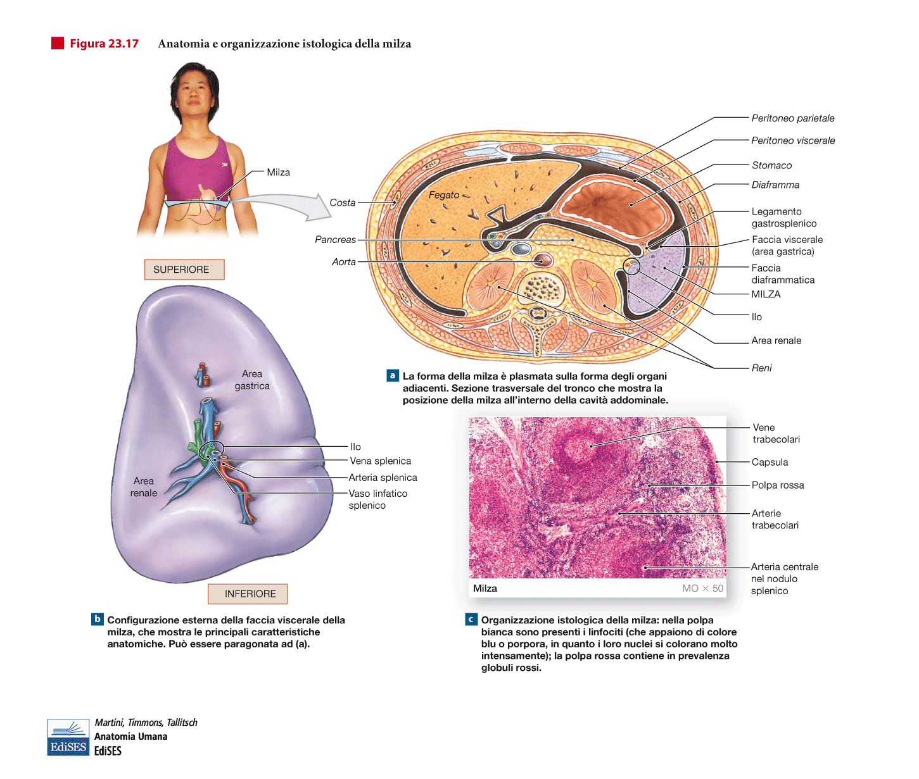

Slide 11
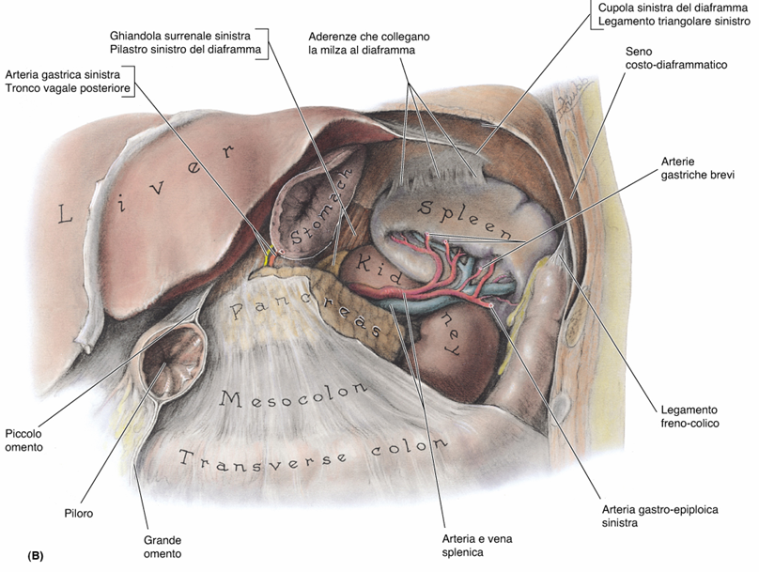
ANATOMIA TOPOGRAFICA DELLA MILZA

Slide 12
T I M O
Organo LINFOIDE impari localizzato nel MEDIASTINO della Cavità Toracica, antero-superiormente rispetto al Cuore.
Fino all’ età adolescenziale provvede a differenziare i LINFOCITI «T» (Timociti).
Successivamente all’ adolescenza, va incontro ad una regressione morfo-funzionale a tessuto adiposo.

Slide 13
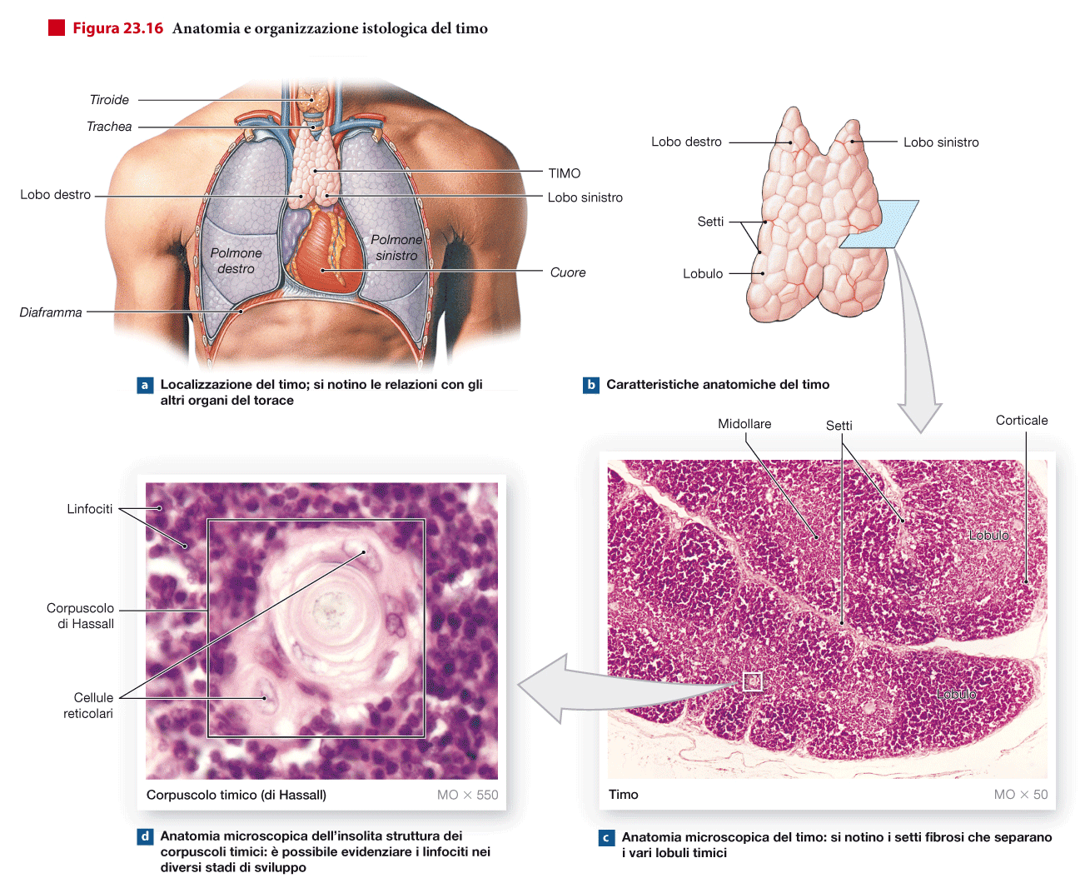

Slide 14
SEZIONI MORFO-FUNZIONALI DEL SISTEMA CIRCOLATORIO SANGUIFERO
CIRCOLAZIONE SISTEMICA o GRANDE CIRCOLAZIONE
- APPORTA OSSIGENO e METABOLITI AI
VARI DISTRETTI CORPOREI
- NE ASPORTA ANIDRIDE CARBONICA e
CATABOLITI
CIRCOLAZIONE POLMONARE o PICCOLA CIRCOLAZIONE
- VEICOLA IL SANGUE AI POLMONI PER LA
SUA OSSIGENAZIONE

Slide 15
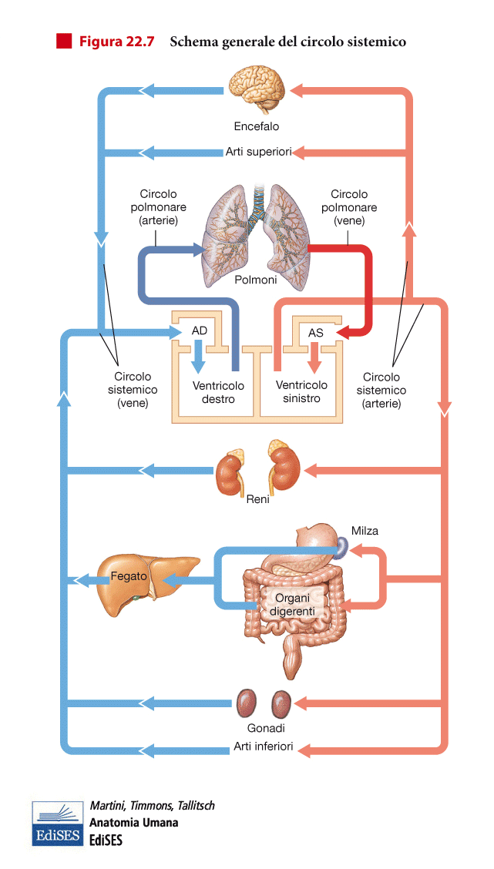

Slide 16

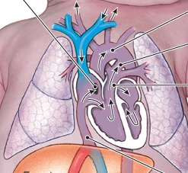
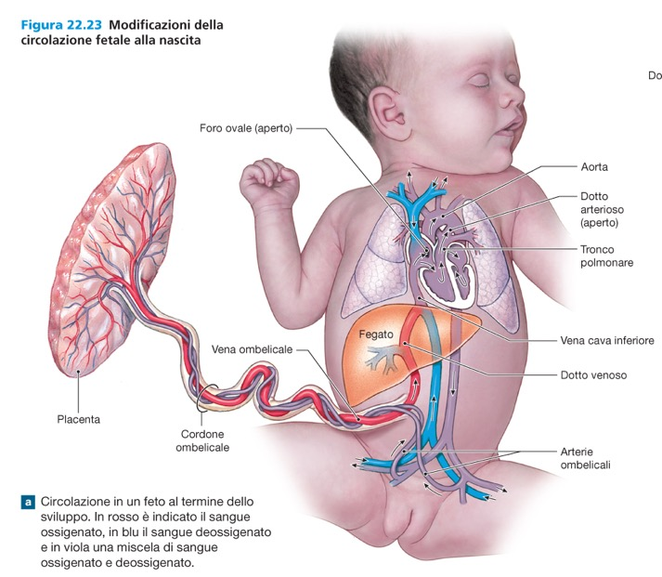

Slide 17
TIPI DI VASI PRESENTI NEL SISTEMA CIRCOLATORIO SANGUIFERO
ARTERIE: conducono il sangue dal CUORE nei vari DISTRETTI CORPOREI, indipendentemente se esse contengono sangue ossigenato o meno
VENE: conducono il sangue dai vari DISTRETTI CORPOREI al CUORE
VASI DEI MICROCIRCOLI:
- CAPILLARI
# CONTINUI
# FENESTRATI
- SINUSOIDI

Slide 18
MICROCIRCOLI SANGUIFERI

Slide 19
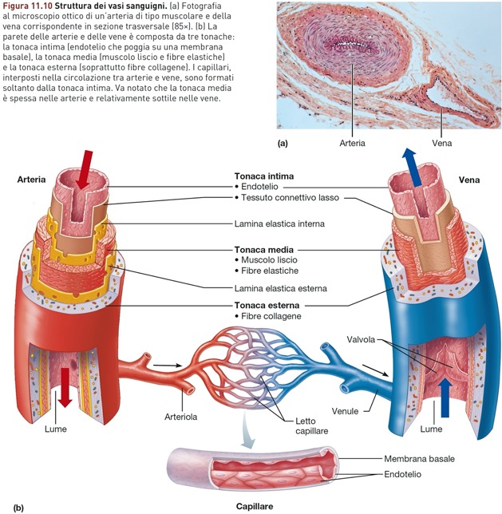

Slide 20
MICROCIRCOLI. SANGUIFERI
Sono Distretti vascolari di INTERPOSIZIONE, di norma (con alcune eccezioni), tra un Circolo Arterioso ed un Circolo Venoso, sia della Circolazione Sistemica, sia della Circolazione Polmonare.
I vasi dei Microcircoli sono:
CAPILLARI (calibro 7 microns) suddivisi:
CAPILLARI CONTINUI
CAPILLARI FENESTRATI
- SINUSOIDI (calibro 20 microns), localizzati in organi dove avvengono scambi di strutture di rilevanti dimensioni (non solo molecole, ma anche cellule, come nel midollo osseo)

Slide 21
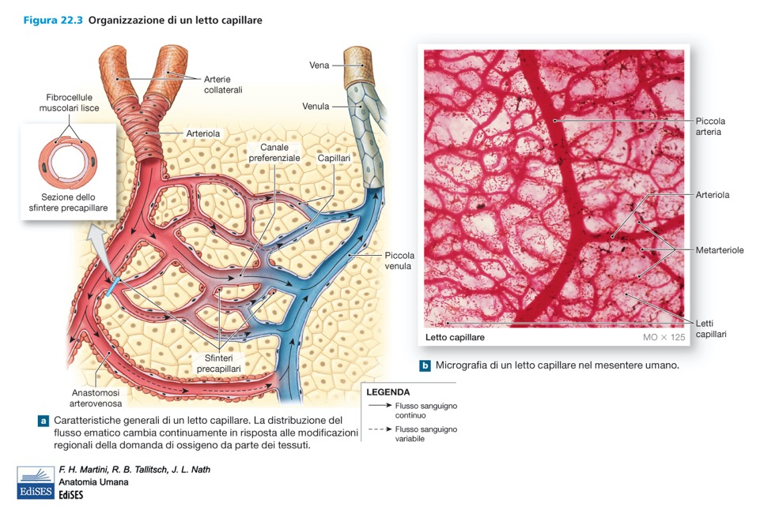

Slide 22
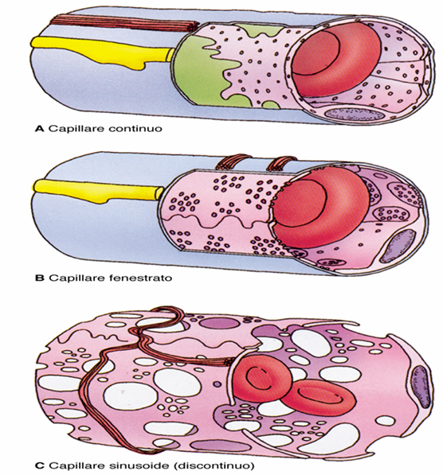
CAPILLARI e SINUSOIDI

Slide 23
INTERAZIONI MORFO-FUNZIONALI tra CIRCOLO SANGUIFERO e LINFATICO a LIVELLO dei MICROCIRCOLI e RIASSORBIMENTO del LIQUIDO INTERSTIZIALE

Slide 24
SPAZIO
INTERSTIZIALE:
MICROCIRCOLO e
CAPILLARE LINFATICO

Slide 25
FORMAZIONE e RIASSORBIMENTO del LIQUIDO INTERSTIZIALE
In condizioni NORMALI, viene a formarsi, dal Plasma Sanguigno, il LIQUIDO INTERSTIZIALE, che diffonde nei Tessuti (in particolare nei Connettivi), attraverso meccanismi di Gradiente Pressorio.
Per un normale equilibrio, questo liquido deve essere poi riassorbito nel sangue, per veicolare nello stesso CATABOLITI di rifiuto, che debbano essere eliminati, prevalentemente tramite l’ urina o il sudore. In caso di deficiente riassorbimento per varie cause, si vengono a formare gli EDEMI (ossia rigonfiamenti da accumulo di liquido).
Nel RIASSORBIMENTO sono coinvolti:
Estremo VENULARE del Microcircolo Sanguifero;
CAPILLARI LINFATICI

Slide 26
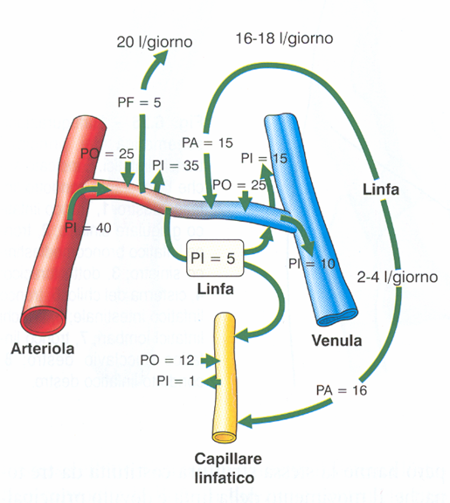

Slide 27

C U O R E

Slide 28
CUORE
È un Organo CAVO, impari e mediano, prevalentemente MUSCOLARE (Tessuto Muscolare Striato Cardiaco o MIOCARDIO), localizzato nella regione MEDIANA della Cavità Toracica (MEDIASTINO), compreso tra le due Cavità Pleuriche.
Ha una forma assimilabile ad un CONO, con una BASE localizzata in Alto, Indietro e a Destra, ed il suo APICE (decisamente smusso, arrotondato) localizzato in Basso, in Avanti ed a Sinistra.
Ha un peso variabile sui 300 g nel Maschio e i 250 g nella Femmina.

Slide 29
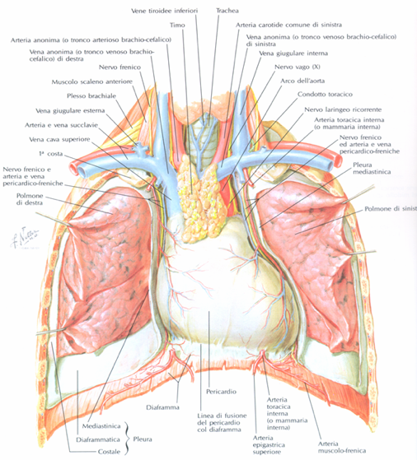
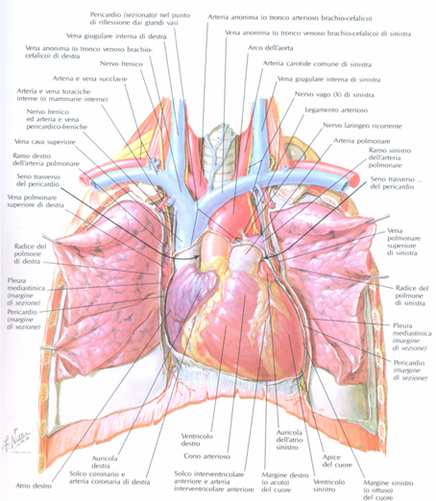

Slide 30
PERICARDIO
Macroscopicamente, asportata la parete toracica anteriore, il Cuore non appare immediatamente nella sua intima struttura, ma si presenta rivestito da una formazione biancastra che costituisce il PERICARDIO FIBROSO.
Esso è rivestito, internamente, da MESOTELIO, che ne costituisce il PERICARDIO SIEROSO, che dalla struttura fibrosa si «riflette» (ossia, trapassa) direttamente sulla componente muscolare o MIOCARDIO
Il Pericardio riveste, inoltre, le porzioni più prossime al cuore dei Grossi Vasi Sanguiferi (PEDUNCOLO VASCOLARE)

Slide 31
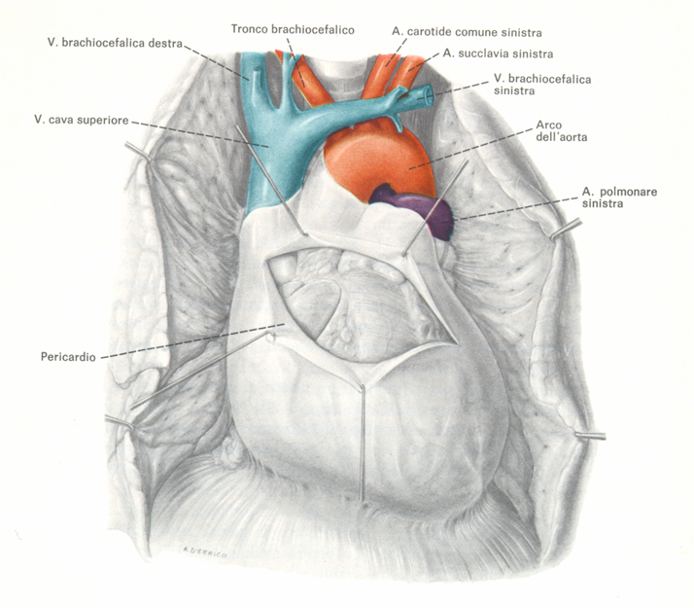
PERICARDIO

Slide 32
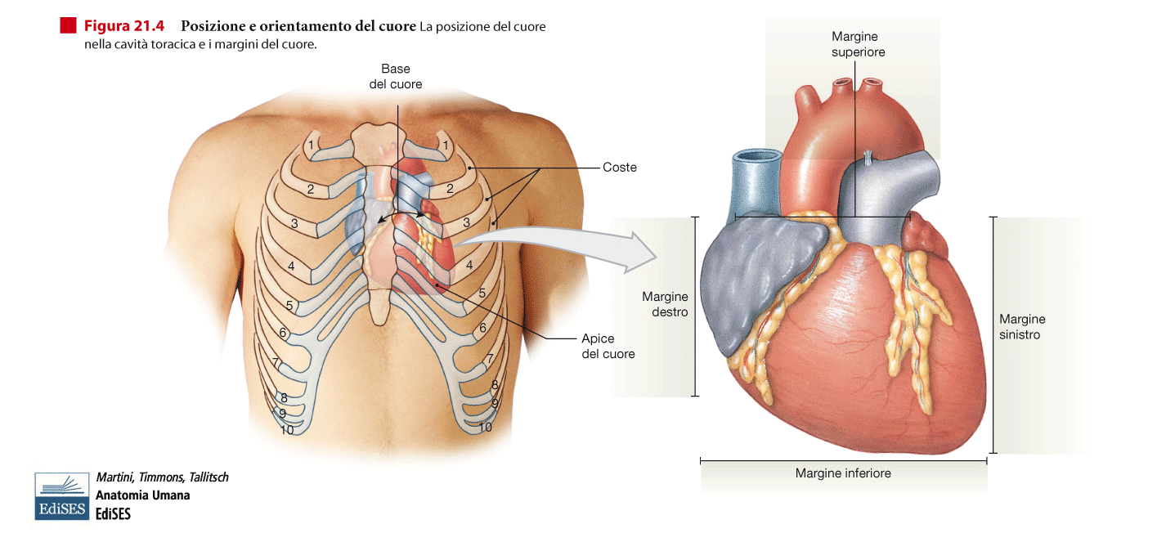

Slide 33
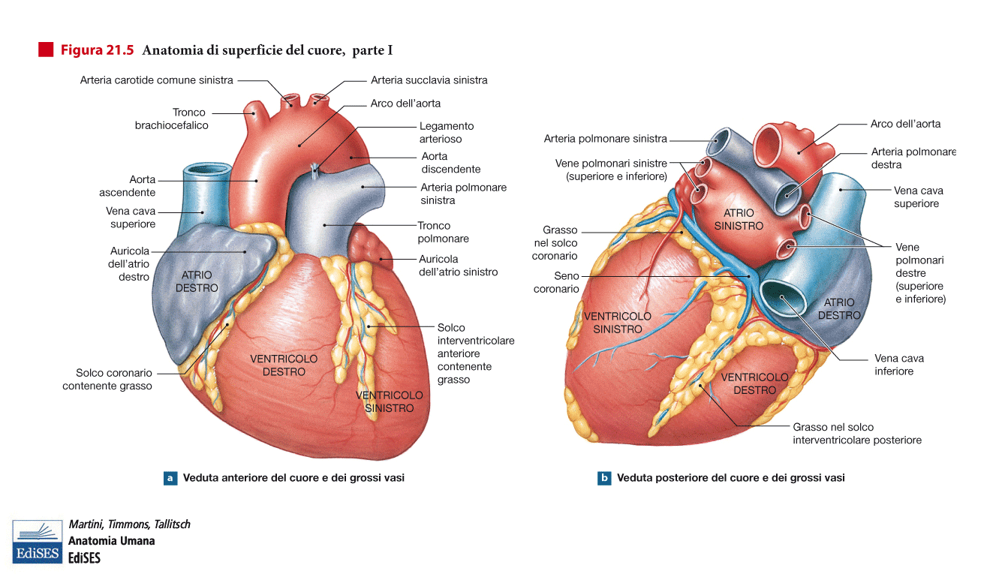
CUORE: CONFORMAZIONE ESTERNA

Slide 35
CONFORMAZIONE INTERNA del CUORE
Puo’ essere apprezzata mediante un piano di sezione OBLIQUO secondo un piano che segua l’ asse maggiore dell’ organo
Tale sezione permette di osservare:
2 CAVITA’ SUPERIORI: ATRII con AURICOLE
2 CAVITA’ INFERIORI: VENTRICOLI
2 ORIFIZI (OSTII) ATRIO-VENTRICOLARI o VENOSI, con relative VALVOLE VENOSE (CUSPIDALI)
2 ORIFIZI ARTERIOSI (POLMONARE e AORTICO), con relative VALVOLE ARTERIOSE.
Le CAVITA’ DESTRE e SINISTRE NON COMUNICANO FRA LORO nella vita postnatale.

Slide 36
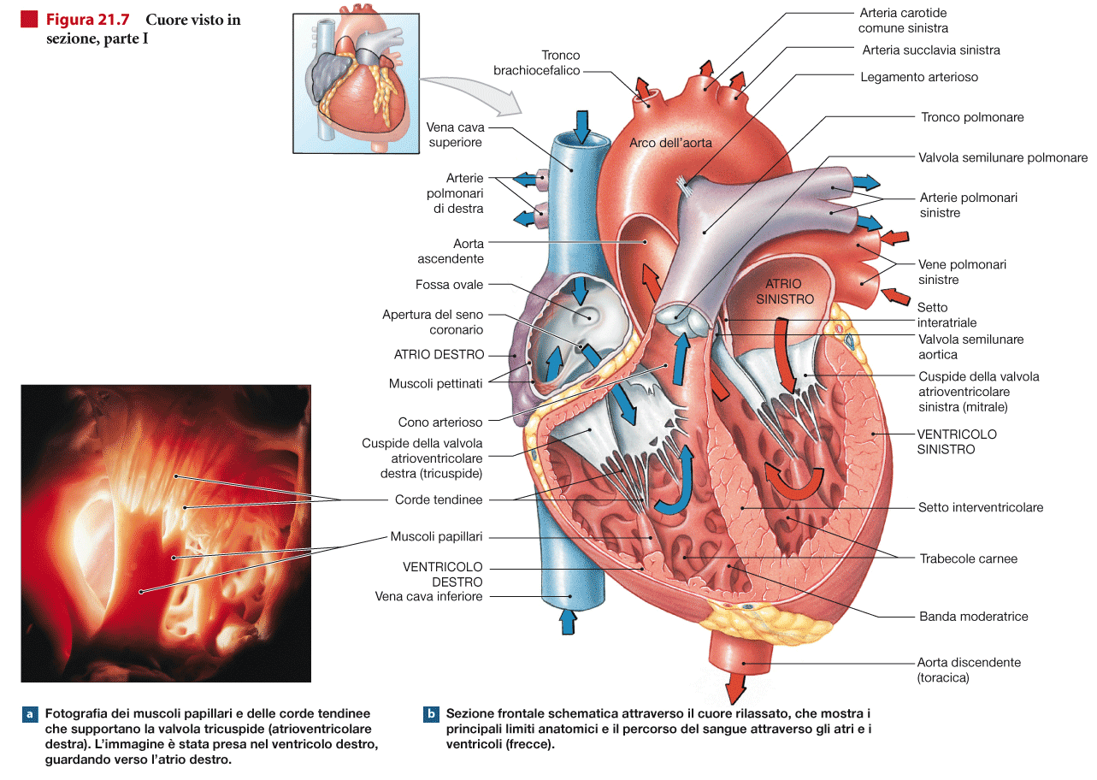

Slide 37
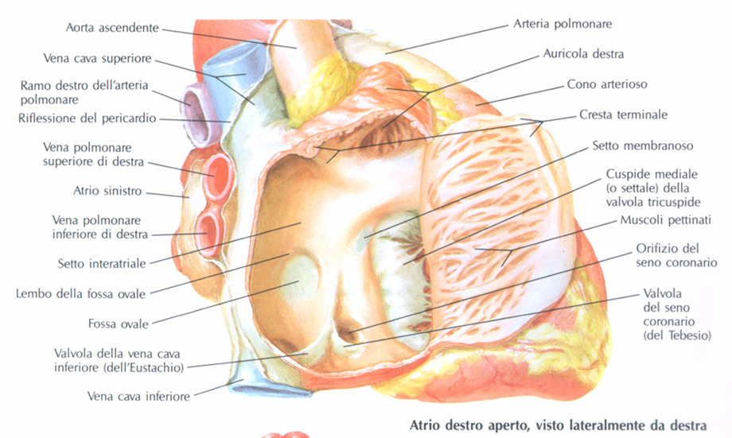
ATRIO DESTRO
CONFORMAZIONE INTERNA

Slide 38
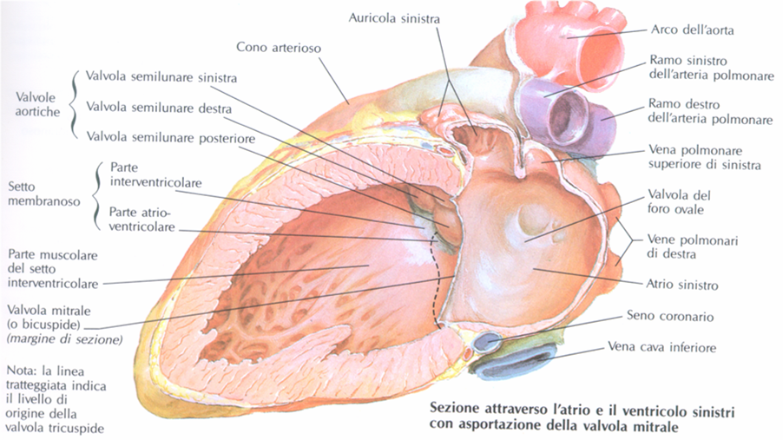
CUORE SINISTRO
CONFORMAZIONE INTERNA

Slide 39
VALVOLE ATRIO-VENTRICOLARI (o VENOSE)
Fanno comunicare ciascun Atrio con il rispettivo Ventricolo.
Sono controllate dalle VALVOLE CUSPIDALI.
A DESTRA presenta 3 CUSPIDI (Valvola TRICUSPIDE).
A SINISTRA ci sono 2 CUSPIDI (Valvola BICUSPIDE o MITRALE).
Gli Apici delle Cuspidi Atrio-Ventricolari sono connesse ai Muscoli Papillari del rispettivo Ventricolo tramite le CORDE TENDINEE.
Le VALVOLE CUSPIDALI si aprono nella SISTOLE ATRIALE e si chiudono nella SISTOLE VENTRICOLARE e chiuse sono mantenute dall’ azione di «trattenimento» dei Muscoli Papillari tramite le Corde Tendinee.

Slide 40
VALVOLE ARTERIOSE
Hanno forma SEMILUNARE (o A NIDO DI RONDINE).
Controllano, rispettivamente, l’ ORIFZIO ARTERIOSO POLMONARE (VENTRICOLO DESTRO) e l’ ORIFIZIO AORTICO (VENTRICOLO SINISTRO).
Sono 3 per ciascun orifizio e si denominano sulla base della loro collocazione topografica.
Esse si aprono nella SISTOLE VENTRICOLARE, lasciano passare il sangue nel Tronco Arterioso Polmonare e, successivamente, per aumento di pressione nelle arterie, si chiudono, impedendo il reflusso del sangue nel rispettivo ventricolo.

Slide 41
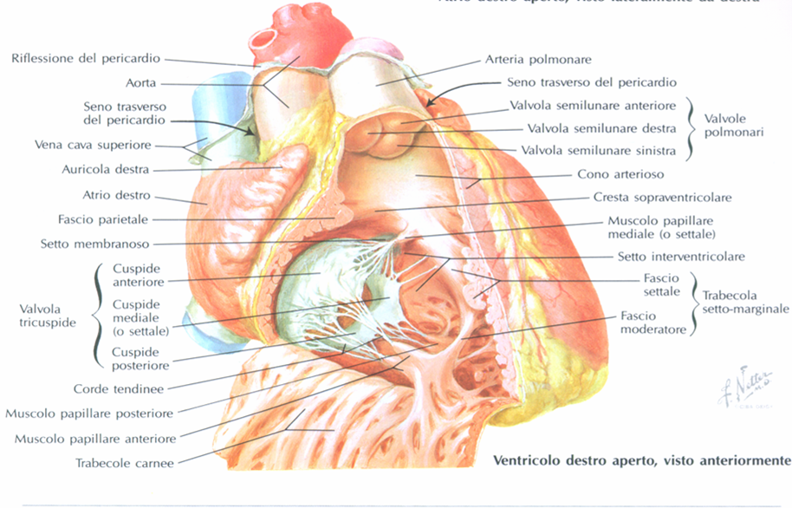
VENTRICOLO DESTRO
CONFORMAZIONE INTERNA

Slide 42
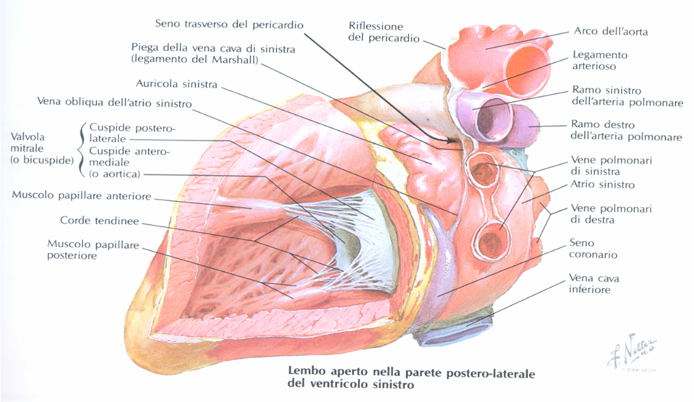
VENTRICOLO SINISTRO
CONFORMAZIONE INTERNA

Slide 43
STRUTTURA ANATOMO-MICROSCOPICA del CUORE
La Tonaca Intima del Cuore riveste le 4 Cavità e viene definita ENDOCARDIO (cellule appiattite).
Profondamente allo Strato Sottoendocardico si localizza la Tonaca Media (molto spessa) del MIOCARDIO.
La Tonaca piu’ esterna è la SIEROSA PERICARDICA con la porzione che aderisce al miocardio, denominata EPICARDIO. L’ Epicardio si «riflette» sul PERICARDIO FIBROSO e fra queste 2 porzioni sierose si delimita uno spazio, con una minima quantità di liquido (Cavità Pericardica), che garantisce l’ottimale attività contrattile del cuore.

Slide 44
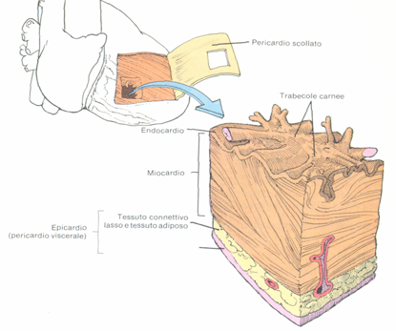
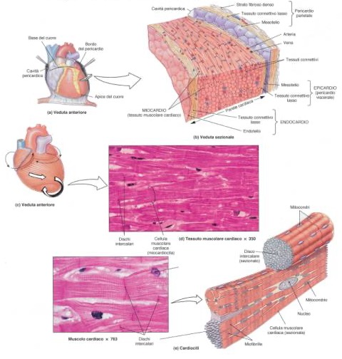
CUORE: SCHEMA STRUTTURALE

Slide 45
MIOCARDIO
Il MIOCARDIO è un Tessuto Muscolare Striato caratterizzato dal possedere CELLULE MONONUCLEATE (FIBROCELLULE), che prende inserzione sul cosiddetto SCHELETRO FIBROSO del Cuore.
Morfo-Funzionalmente si suddivide in :
MIOCARDIO COMUNE o DI LAVORO : la componente prevalente, che provvede alla effettiva attività contrattile del Cuore.
MIOCARDIO SPECIFICO o TESSUTO DI CONDUZIONE: «sostituisce» nel Cuore l’attività diretta del Sistema Nervoso per indurre la contrazione del Miocardio Comune. Tuttavia, esiste un controllo del Sistema Nervoso sul Tessuto di Conduzione

Slide 46
MIOCARDIO COMUNE: ASPETTI STRUTTURALI
È costituito da FIBROCELLULE STRIATE, connesse tra loro mediante Giunzioni Serrate, che consentono il passaggio di soluti tra le fibrocellule stesse. Le giunzioni si dispongono anche «obliquamente» tra le fibrocellule, costituendo i cosiddetti DISCHI INTERCALARI, che per la loro caratteristica disposizione «a scalare», si definiscono anche Strie Scalariformi

Slide 47
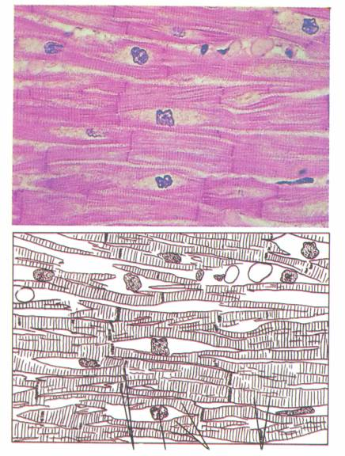
MIOCARDIO
COMUNE
FIBROCELLULA
NUCLEO
DISCO INTERCALARE
(stria scalariforme)

Slide 48
MIOCARDIO SPECIFICO
SISTEMA DI CONDUZIONE
Le cellule del MIOCARDIO SPECIFICO sono SPROVVISTE della Striatura e sono distinguibili al microscopio come cellule decisamente più chiare.
Il Miocardio Specifico si organizza in raggruppamenti cellulari costituenti il cosiddetto
SISTEMA di CONDUZIONE del CUORE:
SISTEMA NODALE:
NODO SENO-ATRIALE e NODO ATRIO-VENTRICOLARE
SISTEMA ATRIO-VENTRICOLARE con FASCIO di HIS e BRANCHE VENTRICOLARI DESTRA e SINISTRA

Slide 49
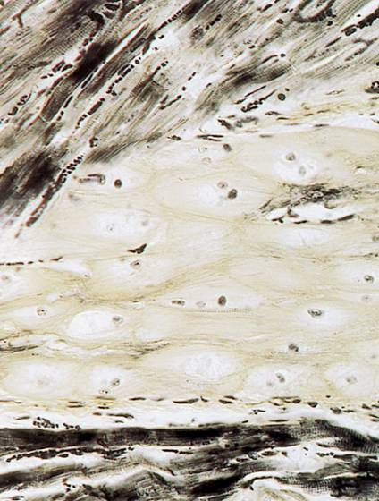
MIOCARDIO SPECIFICO

Slide 50
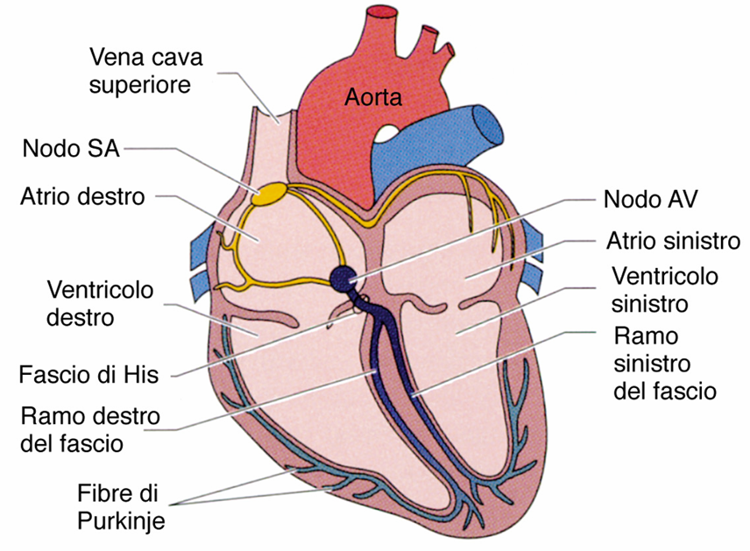
SISTEMA DI CONDUZIONE DEL CUORE

Slide 51
INNERVAZIONE AUTONOMA del CUORE
Il Sistema Nervoso Autonomo influenza il SISTEMA DI CONDUZIONE DEL CUORE modulandone l’attività.
Il CENTRO CARDIOACCELERATORE del BULBO influenza il SISTEMA NERVOSO ORTOSIMPATICO (mielomeri T1-T4), incrementando la Frequenza Cardiaca;
Il centro CARDIOINIBITORE, stimolando il Nucleo Motore Dorsale del NERVO VAGO (X paio), attiva il Sistema Nervoso PARASIMPATICO che provvede a rallentare l’attività cardiaca.

Slide 52
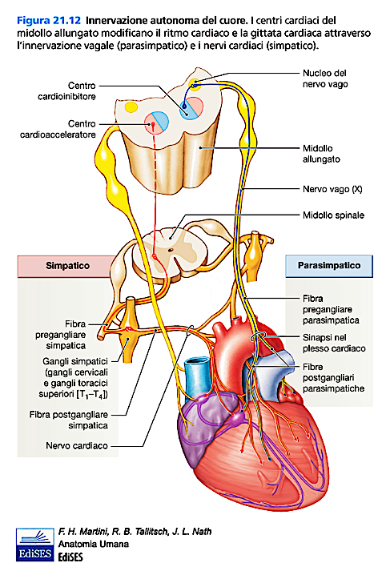

Slide 53
CIRCOLAZIONE CORONARICA
- Vascolarizzazione Sanguifera del Cuore

Slide 54
CIRCOLAZIONE CORONARIA
Costituisce la Circolazione Sanguifera che provvede alla irrorazione del Miocardio
Consta delle 2 ARTERIE CORONARIE (Destra e Sinistra), che originano dalla Aorta Ascendente e si dispongono nei 2 Solchi Atrioventricolari Posteriore ed Anteriore, per emettere ulteriori rami nei Solchi Interventricolari Posteriore ed Anteriore.
I Microcircoli drenano in una Rete Venosa che confluisce nel SENO VENOSO CORONARIO e, i minima parte, nella Vena Cardiaca Magna, che affluisco all’ Atrio Destro

Slide 55
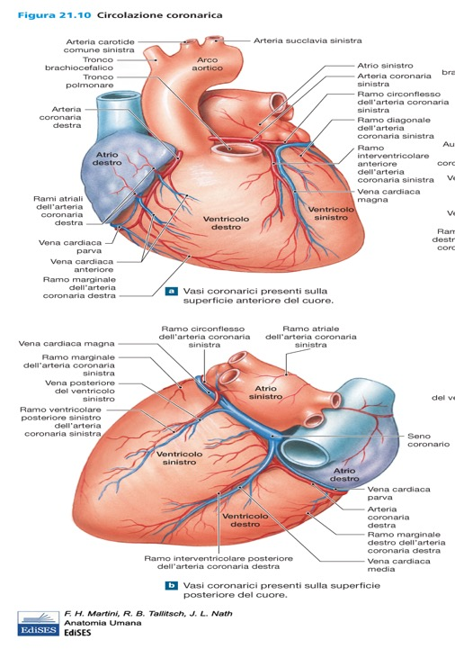

Slide 56
ARTERIE della
GRANDE CIRCOLAZIONE

Slide 57
SISTEMA ARTERIOSO
DELLA GRANDE CIRCOLAZIONE
A partire dal Ventricolo Sinistro del Cuore, fa capo all’ AORTA ASCENDENTE, cui fa seguito l’ ARCO AORTICO, il quale, piegando posteriormente verso sinistra, dà luogo alla AORTA DISCENDENTE, suddivisa in AORTA TORACICA e, superato il Diaframma, in AORTA ADDOMINALE.
A livello della IV Vertebra Lombare (L4), si biforca nei due Rami Collaterali (ARTERIE ILIACHE COMUNI) ed emette il suo ramo terminale ARTERIA SACRALE MEDIANA (o Media).

Slide 58
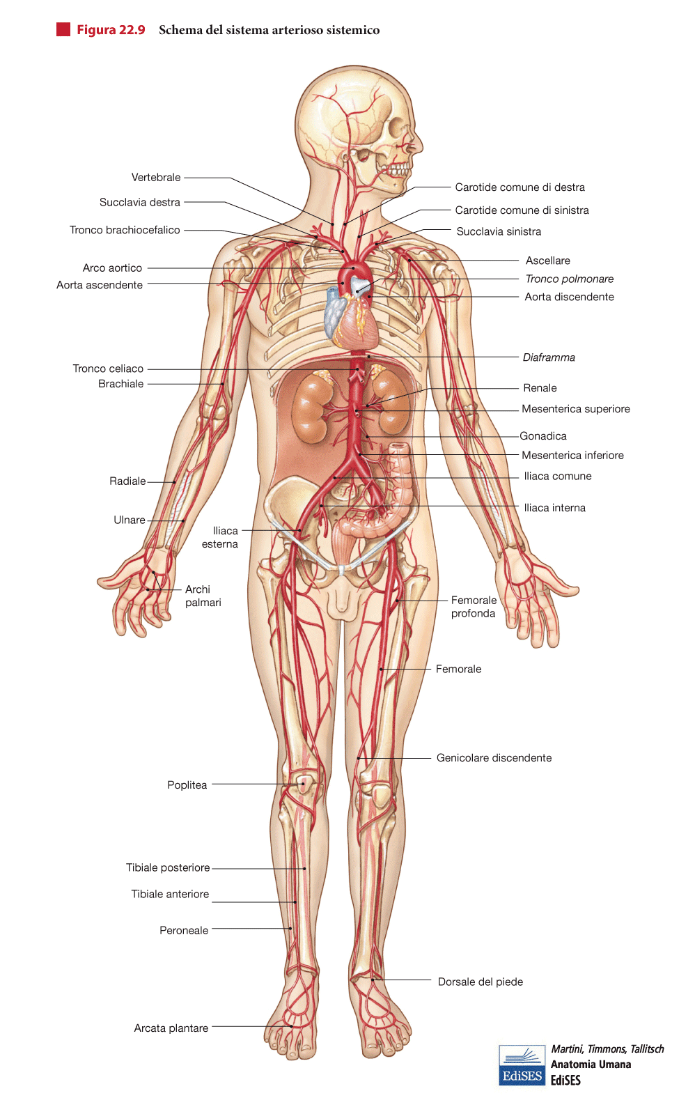

Slide 59
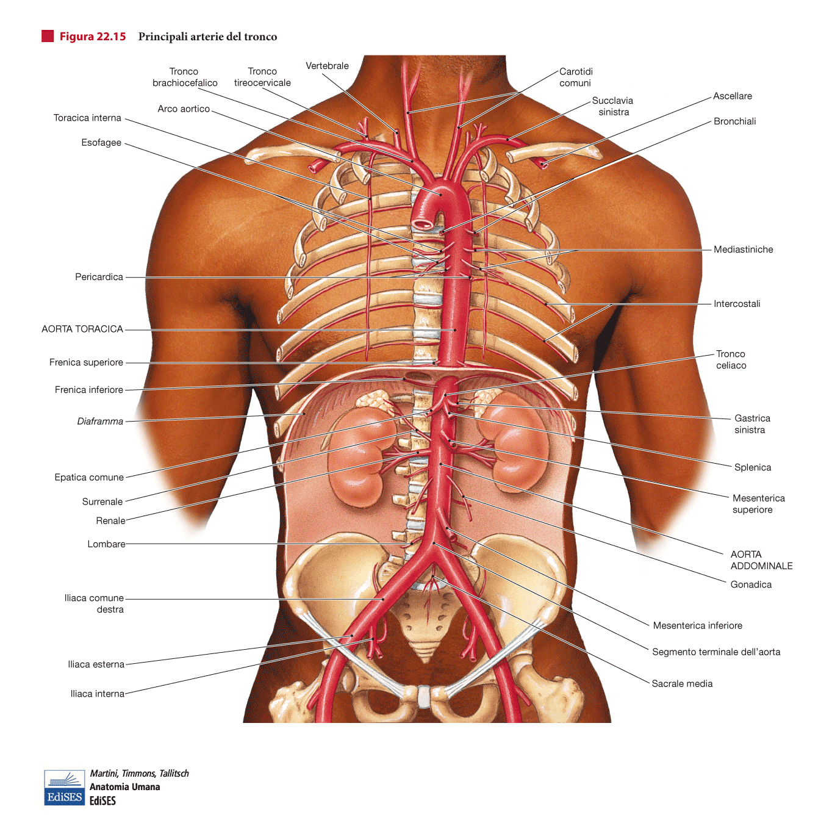

Slide 60
ARCO DELL’ AORTA
Localizzato posteriormente allo sterno, emette, da destra verso sinistra, nella maggior parte degli individui (circa 80%):
ARTERIA ANONIMA o TRONCO ARTERIOSO BRACHIOCEFALICO, che emette a sua volta la Arteria Carotide Comune Destra e Arteria Succlavia Destra
ARTERIA CAROTIDE COMUNE SINISTRA
ARTERIA SUCCLAVIA SINISTRA

Slide 61
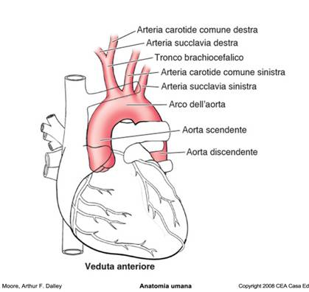
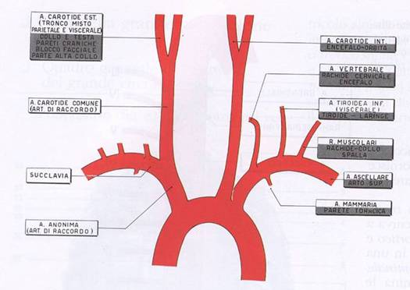
ARCO AORTICO e DIRAMAZIONI

Slide 62
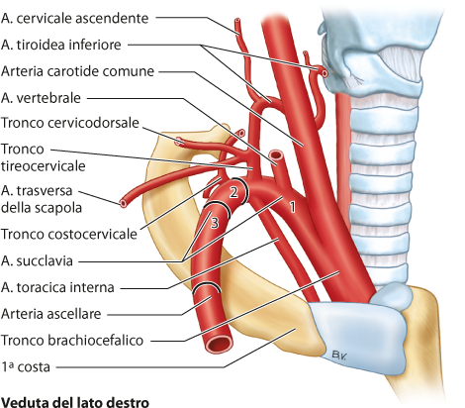
        K.L. Moore, A.F. Dalley, A.M.R. Agur Anatomia umana a orientamento clinico Copyright 2015 C.E.A. Casa Editrice Ambrosiana

Slide 63
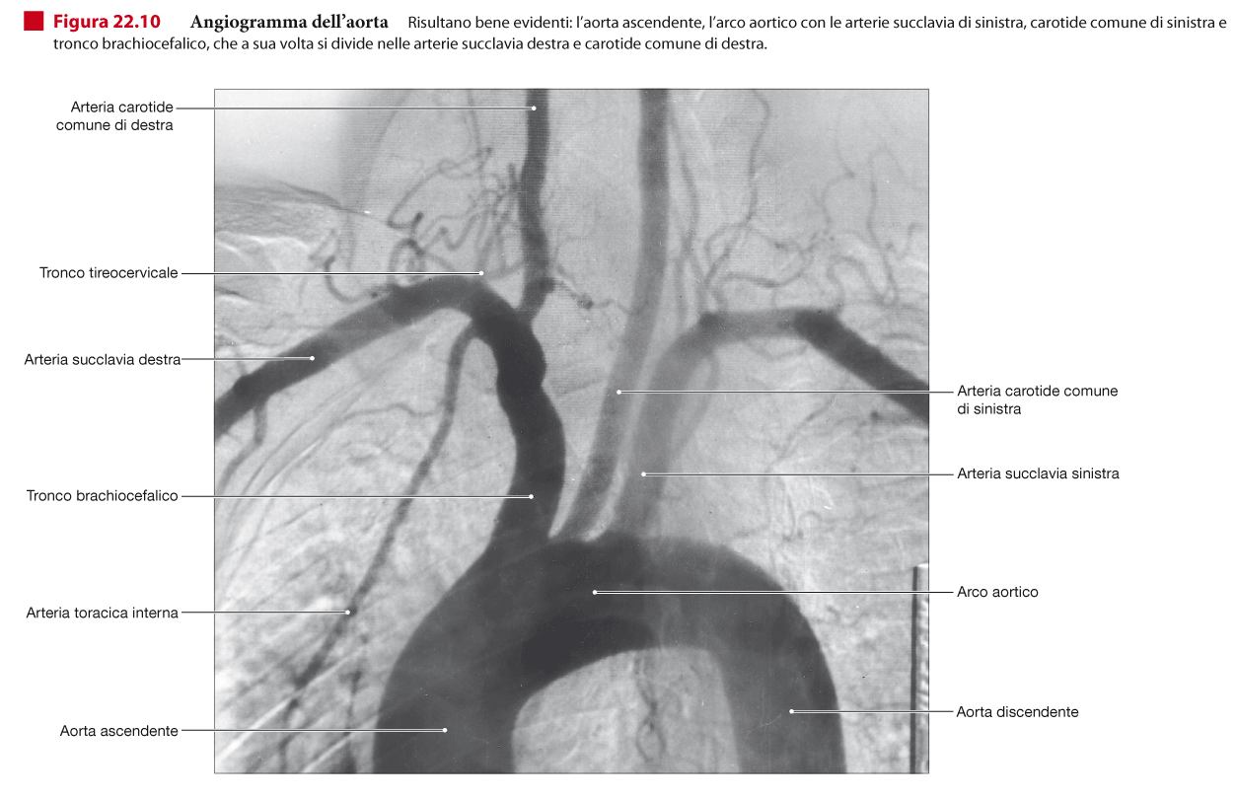

Slide 64
SISTEMA ARTERIOSO CAROTIDEO
L’ ARTERIA CAROTIDE COMUNE risale nella Regione Laterale del Collo. A livello della Cartilagine Tiroidea della Laringe, si biforca in :
ARTERIA CAROTIDE ESTERNA, che provvede prevalentemente all’ irrorazione dello Splancnocranio
ARTERIA CAROTIDE INTERNA risale portandosi nel Neurocranio e contribuisce alla irrorazione arteriosa dell’ Encefalo nel Poligono Arterioso Encefalico di Willis

Slide 65
ARTERIA CAROTIDE ESTERNA
EMETTE I SEGUENTI RAMI IN DIREZIONE CAUDO-CRANIALE:
ARTERIA TIROIDEA SUPERIORE
ARTERIA LINGUALE
ARTERIA FACIALE
ARTERIA MASCELLARE INTERNA
ARTERIA TRASVERSA DELLA FACCIA
ARTERIA TEMPORALE SUPERFICIALE

Slide 66
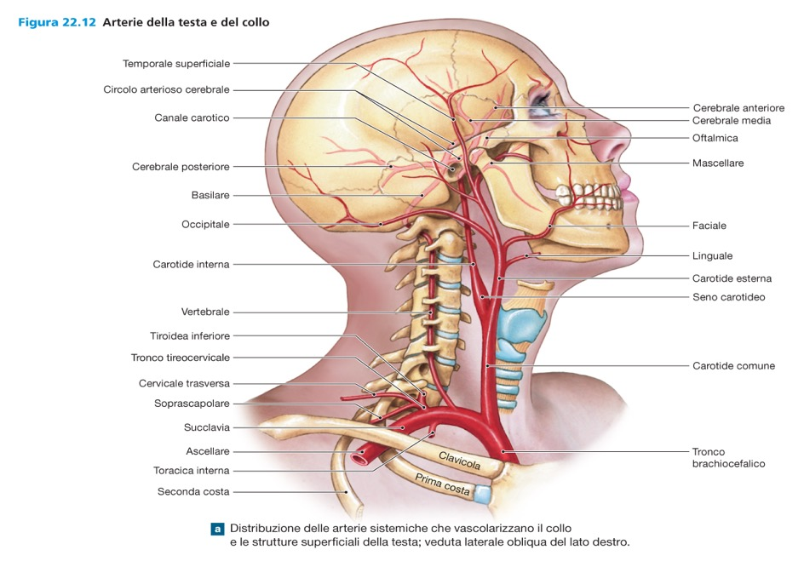


Slide 67
ARTERIA CAROTIDE INTERNA
Risale nel collo e penetra nella Fossa Neurocranica Media, dove contribuisce al POLIGONO ARTERIOSO ENCEFALICO di WILLIS con l’ARTERIA CEREBRALE MEDIA ed ANTERIORE.
A livello del Corpo dello Sfenoide, emette l’ ARTERIA OFTALMICA, che provvede ad irrorare il Bulbo Oculare

Slide 68
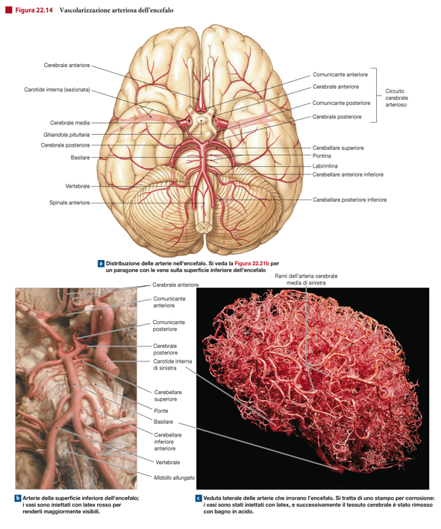

Slide 69
ARTERIA SUCCLAVIA
Dall’ Arco Aortico si dirige postero-inferiormente alla Clavicola, dopo avere emesso il TRONCO TIREO-CERVICALE e l’ ARTERIA VERTEBRALE: quest’ultima risale lungo la Colonna Cervicale e penetra nel Neurocranio attraverso il Grande Foro Occipitale, per emettere le ARTERIE CEREBELLARI, UDITIVA INTERNA, e per contribuire al Poligono Arterioso Encefalico con la ARTERIA CEREBRALE POSTERIORE.
Penetrando nella CAVITA’ ASCELLARE, diviene ARTERIA ASCELLARE, poi ARTERIA OMERALE o BRACHIALE, che, a livello del gomito, emette le ARTERIE ULNARE e RADIALE, che a loro volta, originano le ARCATE PROFONDA e SUPERFICIALE della MANO
Si ricordi anche la Arteria TORACICA INTERNA

Slide 70
VENE della
GRANDE CIRCOLAZIONE

Slide 71
CIRCOLAZIONE VENOSA SISTEMICA
Il SISTEMA VENOSO della Grande Circolazione riporta al Cuore (Atrio Destro) il Sangue recuperato dai Microcircoli dei diversi distretti del corpo.
Occupano una superficie MAGGIORE (Due Terzi della estensione del distretto sanguifero) rispetto al distretto ARTERIOSO (Un Terzo)
Infatti, a ciascuna arteria, corrisponde un CIRCOLO VENOSO REFLUO duplice:
- PROFONDO, corrispondente al decorso della rispettiva arteria, localizzato prevalentemente tra i piani muscolari;
- SUPERFICIALE, formato da vasi venosi che drenano sempre dal medesimo distretto, ma situati più superficialmente (ad nel SOTTOCUTANEO dell’ Ipoderma)

Slide 72
SISTEMI VENOSI della GRANDE CIRCOLAZIONE
I circoli VENOSI PROFONDO e SUPERFICIALE della Grande Circolazione afferiscono:
dalla Regione SOPRADIAFRAMMATICA nella VENA CAVA SUPERIORE;
dalla Regione SOTTODIAFRAMMATICA nella VENA CAVA INFERIORE;
Il Sistema AZYGOS (Vena AZYGOS a destra e Vene EMIAZYGOS a sinistra raccolgono il Sangue sia dall’ Addome, sia dal Torace, per confluire nella Vena CAVA SUPERIORE);
Il SENO VENOSO CORONARIO (già visto).

Slide 73
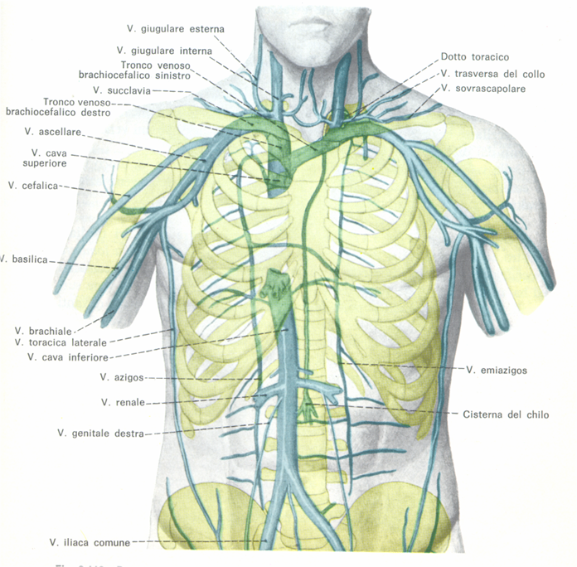
SISTEMI VENOSI della
GRANDE
CIRCOLA- ZIONE
V. CAVA
SUPERIORE
V. CAVA
INFERIORE

Slide 74
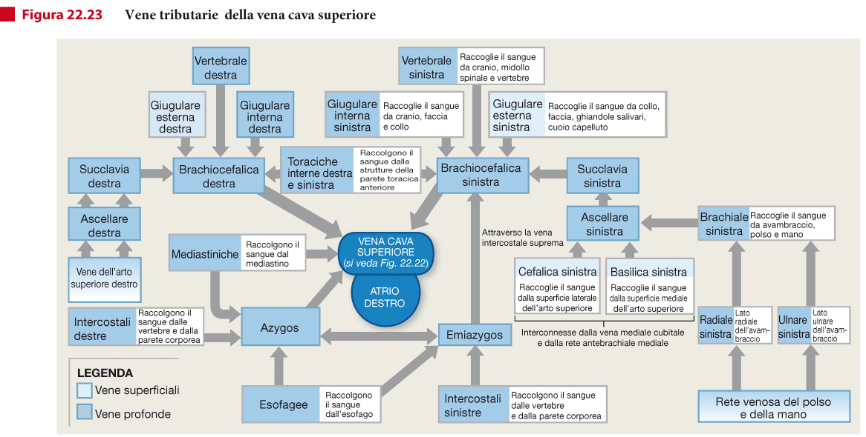

Slide 75
VENE afferenti alla
VENA CAVA SUPERIORE

Slide 76
DRENAGGIO VENOSO DELLA REGIONE DEL CRANIO
Il Sangue Refluo dall’ Encefalo viene recuperato, per la maggior parte, dai SENI VENOSI della DURA MADRE, che confluiscono a formare la VENA GIUGULARE INTERNA (tributaria della VENA ANONIMA o BRACHIO-CEFALICA). Una minima quantità è drenata dalla VENA VERTEBRALE (Tributaria della VENA SUCCLAVIA a sua volta tributaria della VENA ANONIMA).
Il Sangue Refluo dallo SPLANCNOCRANIO, come pure dalle zone superficiali, giunge alla VENA GIUGULARE INTERNA, come pure alla VENA GIUGULARE ESTERNA (Tributaria della Vena Succlavia)

Slide 77
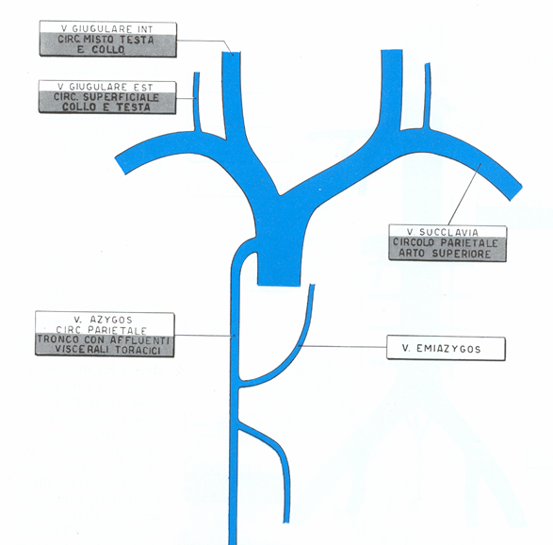
VENE CAVA SUPERIORE ed ANONIME

Slide 78
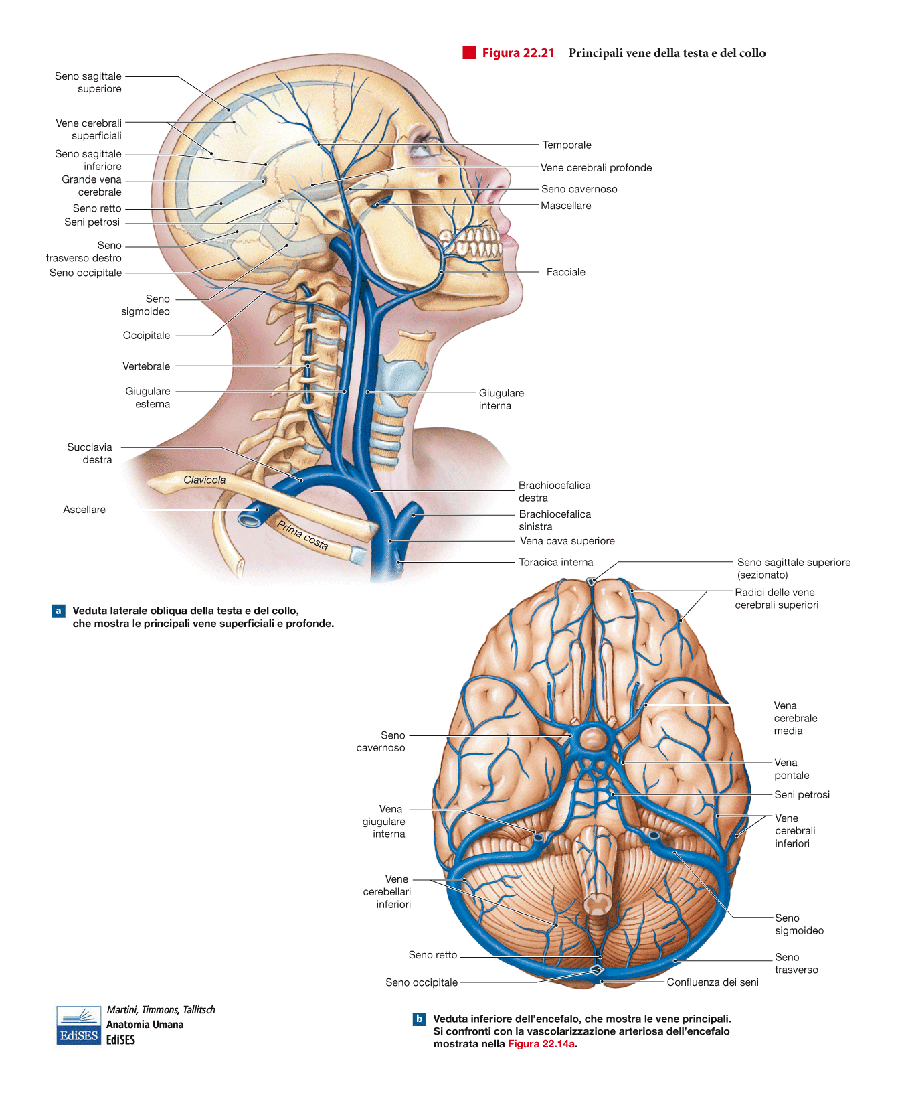

Slide 79
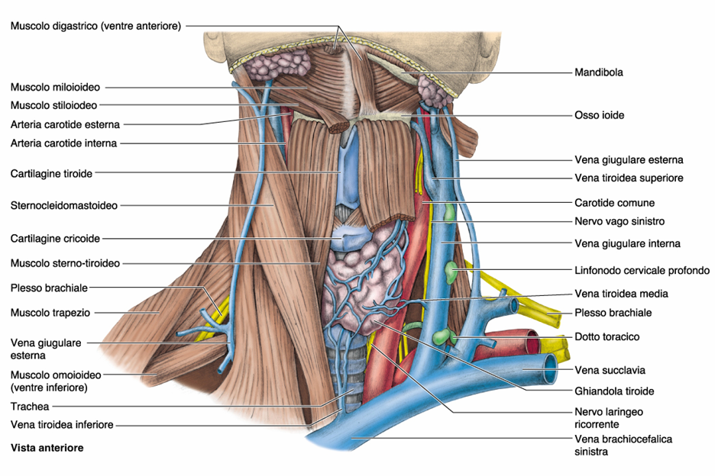
VENE DEL COLLO

Slide 80
SISTEMA CIRCOLATORIO LINFATICO
(sintesi)

Slide 81
SISTEMA
CIRCOLATORIO
LINFATICO
e
LINFONODI

Slide 82
SCHEMA MORFO-FUNZIONALE DEL SISTEMA
CIRCOLATORIO LINFATICO
Il FLUIDO INTERSTIZIALE, oltre ad essere recuperato nel Sistema Venoso, viene recuperato anche nel Sistema Circolatorio Linfatico, costituendo la LINFA.
Il decorso della LINFA può essere così schematizzato: dai CAPILLARI LINFATICI, si passa ai PRECOLLETTORI LINFATICI, da qui nei COLLETTORI SUPERFICIALI e PROFONDI, sul decorso dei quali si localizzano degli Organi Linfoidi, definiti LINFONODI. I COLLETTORI confluiscono poi in:
DOTTO TORACICO, che raccoglie la linfa della Regione SOTTODIAFRAMMATICA e della META’ SOPRADIAFRAMMATICA SINISTRA e ARTO SUPERIORE SINISTRO;
TRONCO LINFATICO DESTRO, che raccoglie la linfa della META’ SOPRADIAFRAMMATICA DESTRA e ARTO SUPERIORE DESTRO

Slide 83
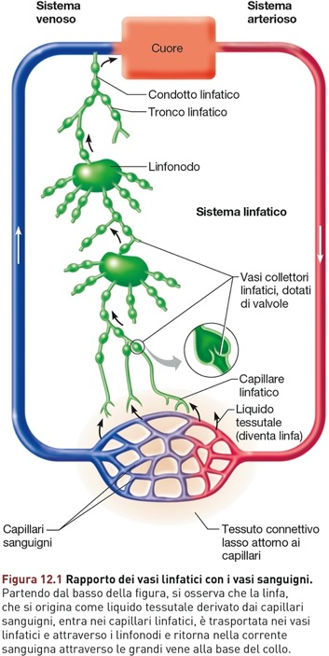

Slide 84
SISTEMA CIRCOLATORIO LINFATICO

Slide 85
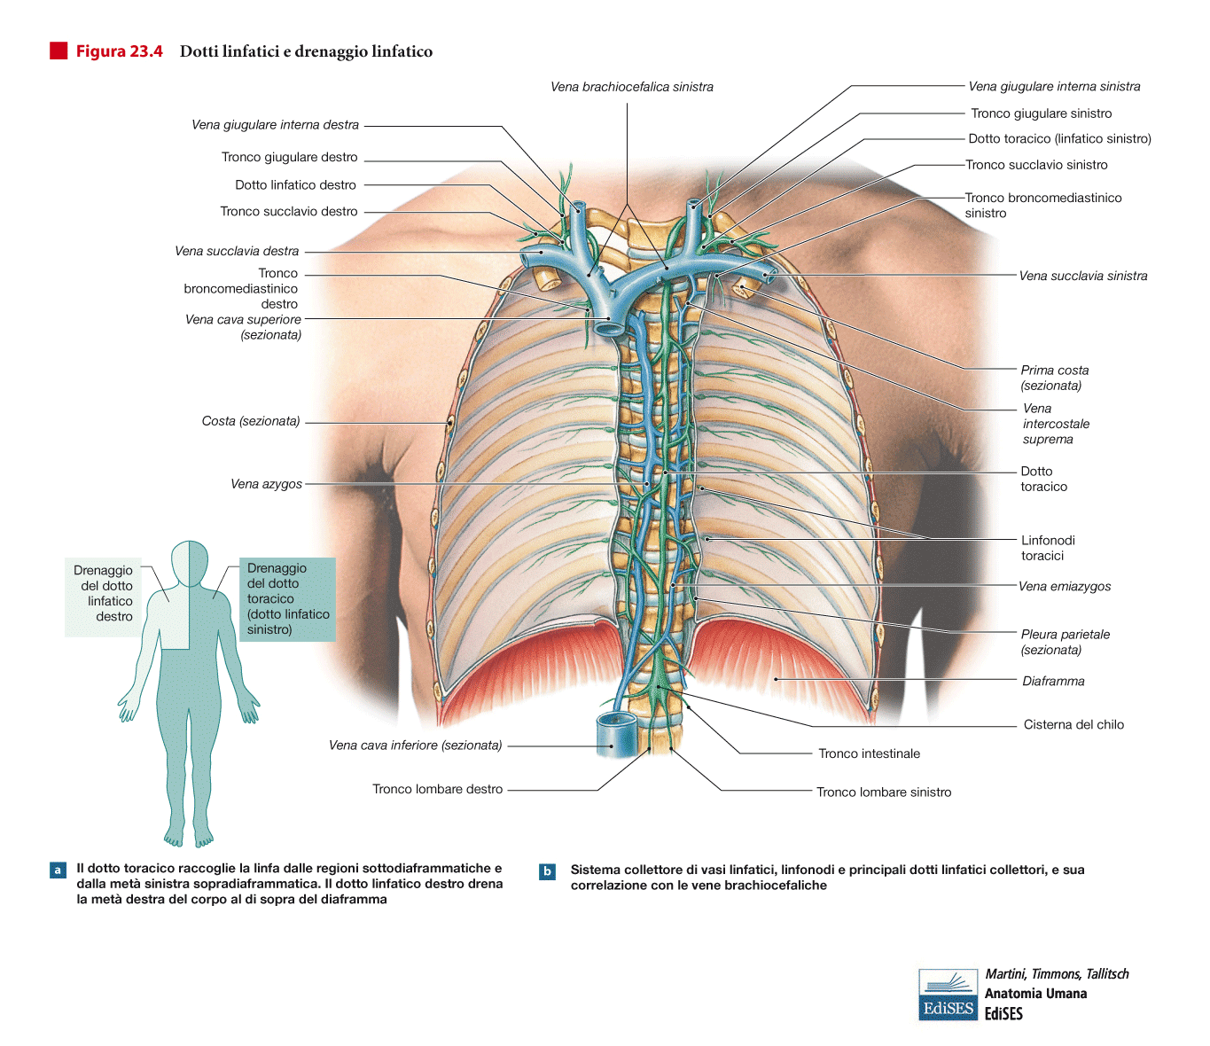

Slide 86
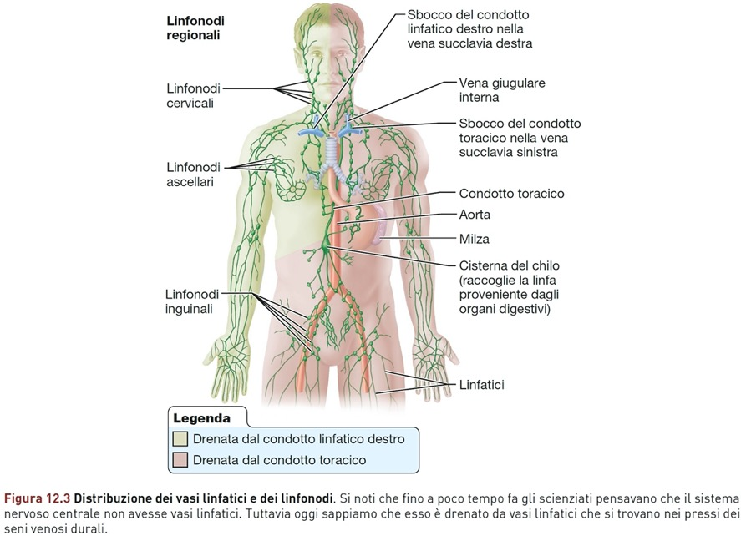

Slide 87
